Slide 1
REPORTE FOTOGRÁFICO
Área de Atención Ciudadana
Nombre del Ente Público
DIRECCIÓN GENERAL DE CONTACTO CIUDADANO

Slide 2
DATOS DEL ÁREA DE ATENCIÓN CIUDADANA
Completar datos:
Nombre del AAC
Clave Única de Registro
Días y horarios de atención
Nombre y cargo del personal que elaboró el reporte fotográfico
Fecha de elaboración
Insertar texto aquí
Insertar texto aquí
Insertar texto aquí
Insertar texto aquí
Insertar texto aquí

Slide 3
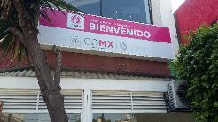
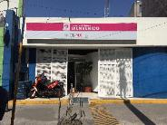
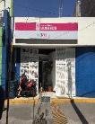
REQUISITOS DE LLENADO
NOTA: El archivo es de carácter ilustrativo, ya que el llenado deberá ser con
fotografías tomadas directamente en el Área de Atención Ciudadana
Para el envío favor de eliminar las Diapositivas 3, 4 y 5. Guardarlo en formato PDF.
Se insertará máximo 2 fotografías por rubro:
Tomas abiertas de las señalizaciones
No deformar las fotografías ni horizontal ni verticalmente
X
p
p
X
X
p

Slide 4
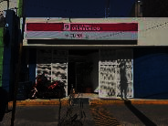
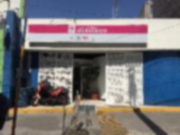
REQUISITOS DE LLENADO
NOTA: El archivo es de carácter ilustrativo, ya que el llenado deberá ser con
fotografías tomadas directamente en el Área de Atención Ciudadana
Se insertará máximo 2 fotografías por rubro:
No colocar fotografías obscuras
No colocar fotografías fuera de foco
X
p
X
p

Slide 5
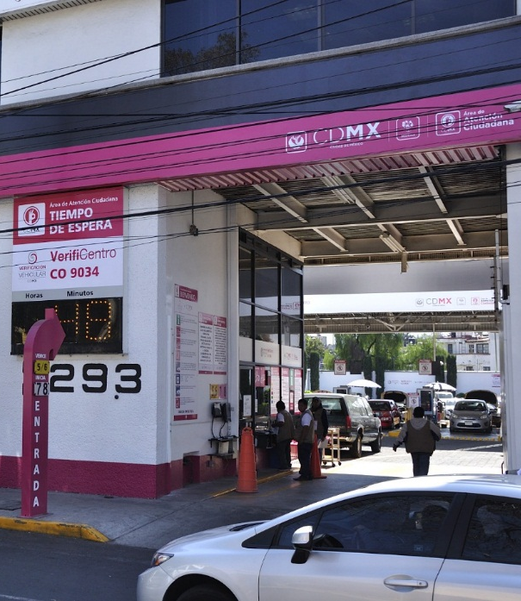
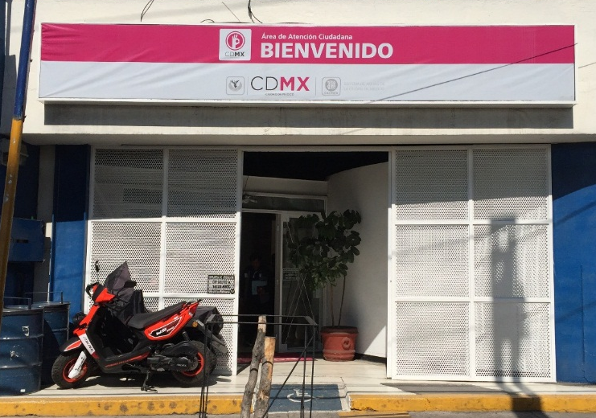
REQUISITOS DE LLENADO
NOTA: El archivo es de carácter ilustrativo, ya que el llenado deberá ser con
fotografías tomadas directamente en el Área de Atención Ciudadana
Se insertará máximo 2 fotografías por rubro:
Se podrán colocar fotografías horizontales y verticales dentro de una misma diapositiva

Slide 6
IMAGEN GRÁFICA

Slide 7
1. IMAGEN GRÁFICA
1.1 Letreros y señalización de identificación del área de atención *
Colocar fotografía(s)
*Como lo indica el MIGAAC

Slide 8
1. IMAGEN GRÁFICA
1.2 Módulos de recepción y entrega de documentos debidamente señalizados *
Colocar fotografía(s)
*Como lo indica el MIGAAC

Slide 9
1. IMAGEN GRÁFICA
1.3 Módulo especial de atención prioritaria debidamente señalizado *
Colocar fotografía(s)
*Como lo indica el MIGAAC

Slide 10
1. IMAGEN GRÁFICA
1.4 Directorio de servidores públicos como lo señala MIGAAC *
Colocar fotografía(s)
*Como lo indica el MIGAAC

Slide 11
1. IMAGEN GRÁFICA
1.5 Listado de tramites *
Colocar fotografía(s)
*Como lo indica el MIGAAC

Slide 12
1. IMAGEN GRÁFICA
1.6 Horarios de atención *
Colocar fotografía(s)
*Como lo indica el MIGAAC

Slide 13
1. IMAGEN GRÁFICA
1.7 Información para quejas en la contraloría interna *
Colocar fotografía(s)
*Como lo indica el MIGAAC

Slide 14
1. IMAGEN GRÁFICA
1.8 Los materiales impresos cuentan con la Identidad Gráfica vigente *
Colocar fotografía(s)
*Como lo indica el MIGAAC

Slide 15
1. IMAGEN GRÁFICA
1.9 ¿El AAC cuenta con Área de Archivo? *
Colocar fotografía(s)
*Como lo indica el MIGAAC

Slide 16
UNIFORME

Slide 17
2. UNIFORME
2.1 El personal en funciones de atención ciudadana porta el uniforme
como lo establece el MIGAAC *
Colocar fotografía(s)
*Como lo indica el MIGAAC

Slide 18
2. UNIFORME
2.2 El personal porta el Gafete vigente de la AAC en buen estado a la altura del pecho
y a la vista del ciudadano *
2.3 El Gafete cumple con el formato oficial expedido por la DGCC de la ADIP *
Colocar fotografía(s)
*Como lo indica el MIGAAC

Slide 19
ATENCIÓN PRIORITARIA Y ACCESIBILIDAD UNIVERSAL

Slide 20
3. ATENCIÓN PRIORITARIA Y ACCESIBILIDAD UNIVERSAL
3.1 Cuenta con una zona para silla de ruedas debidamente señalizada *
Colocar fotografía(s)
*Como lo indica el MIGAAC

Slide 21
3. ATENCIÓN PRIORITARIA Y ACCESIBILIDAD UNIVERSAL
3.2 ¿El AAC requiere de Rampa?
3.2.1 La rampa se encuentra debidamente señalizada *
3.2.2 La rampa es funcional y está en buenas condiciones para su uso *
Colocar fotografía(s)
*Como lo indica el MIGAAC

Slide 22
SEÑALIZACIÓN DE SEGURIDAD Y PROTECCIÓN CIVIL

Slide 23
4. SEÑALIZACIÓN DE SEGURIDAD Y PROTECCIÓN CIVIL (prevención, mitigación y evacuación)
4.1 Señalización de ruta de evacuación *
Colocar fotografía(s)
*Como lo indica el MIGAAC

Slide 24
4. SEÑALIZACIÓN DE SEGURIDAD Y PROTECCIÓN CIVIL (prevención, mitigación y evacuación)
4.2 Señalización de salida de emergencia *
Colocar fotografía(s)
*Como lo indica el MIGAAC

Slide 25
4. SEÑALIZACIÓN DE SEGURIDAD Y PROTECCIÓN CIVIL (prevención, mitigación y evacuación)
4.3 Señalización de sismo e incendios *
Colocar fotografía(s)
*Como lo indica el MIGAAC

Slide 26
4. SEÑALIZACIÓN DE SEGURIDAD Y PROTECCIÓN CIVIL (prevención, mitigación y evacuación)
4.4 Señalización de no fumar *
Colocar fotografía(s)
*Como lo indica el MIGAAC

Slide 27
4. SEÑALIZACIÓN DE SEGURIDAD Y PROTECCIÓN CIVIL (prevención, mitigación y evacuación)
4.5 Cuenta con extintor debidamente señalizado y en optimas condiciones para su uso *
Colocar fotografía(s)
*Como lo indica el MIGAAC

Slide 28
MEDIDAS DE HIGIENE Y MITIGACIÓN COVID-19 CIVIL

Slide 29
5. MEDIDAS DE HIGIENE Y MITIGACIÓN COVID-19
5.1 El personal hace uso correcto del Cubrebocas como lo indica la Guia de Mitigación
y Prevención COVID-19 en las Áreas de Atención Ciudadana
5.2 El personal hace uso correcto de Careta o Gafas Protectoras *
Colocar fotografía(s)
*Como lo indica el
GMYPCOVID-19AAC

Slide 30
5. MEDIDAS DE HIGIENE Y MITIGACIÓN COVID-19
5.3 El AAC cuenta con dispensador de gel antibacterial *
Colocar fotografía(s)
*Como lo indica el
GMYPCOVID-19AAC

Slide 31
5. MEDIDAS DE HIGIENE Y MITIGACIÓN COVID-19
5.4 Señalización de Aforo y Flujo *
Colocar fotografía(s)
*Como lo indica la GMyPCOVID-19AAC

Slide 32
5. MEDIDAS DE HIGIENE Y MITIGACIÓN COVID-19
5.5 Cartel de medidas de Higiene y Salud *
Colocar fotografía(s)
*Como lo indica la GMyPCOVID-19AAC

Slide 33
5. MEDIDAS DE HIGIENE Y MITIGACIÓN COVID-19
5.6 Cartel de Estornudo de Etiqueta *
Colocar fotografía(s)
*Como lo indica la GMyPCOVID-19AAC

Slide 34
OTROS

Slide 35
6. OTROS
6.1
Existe Contaminación Visual en el exterior del AAC *(rótulos, hojas impresas o escritas a mano
de informes, carteles, lonas, convocatorias, avisos ajenos al AAC; grafitis, adornos festivos)
Colocar fotografía(s)
*Como lo indica el MIGAAC

Slide 36
6. OTROS
6.2
Existe Contaminación Visual dentro del AAC *(rótulos, hojas impresas o escritas a mano
de informes, carteles, lonas, convocatorias, avisos ajenos al AAC; grafitis, adornos festivos)
Colocar fotografía(s)
*Como lo indica el MIGAAC

Slide 37
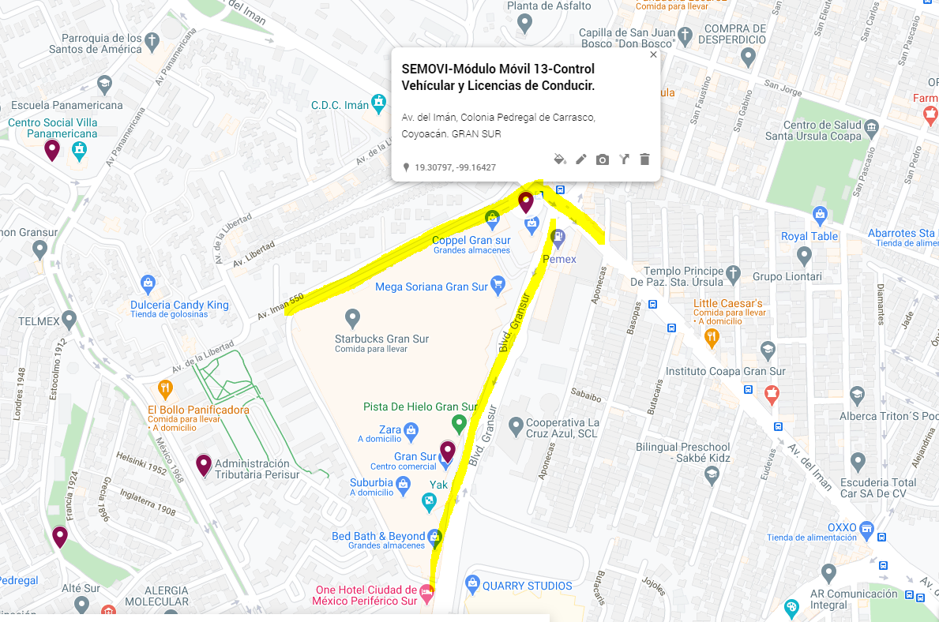
6.3
Coloque el croquis de ubicación del Área de Atención Ciudadana.
Señalar el primer cuadrante del AAC, con el nombre de la calle, así como buena calidad de imagen donde permita ver claramente la ubicación. Describa la ubicación del AAC.
Descripción de ubicación
Centro Comercial Gran Sur
Av. Del Imán, col. Pedregal de Carrasco, alcaldía Coyoacán, C.P. 04700, Ciudad de México.
Elimine la imagen y descripción de ejemplo y coloque el croquis del Área de Atención Ciudadana y la descripción de ubicación correspondiente.
Eliminar este recuadro

Slide 38
REPORTE FOTOGRÁFICO
Área de Atención Ciudadana
Nombre del Ente Público
DIRECCIÓN GENERAL DE CONTACTO CIUDADANO

